Slide 1
第三讲：光栅图形绘制
罗月童
合肥工业大学，VCC研究室
Cadcg.hfut.edu.cn

Slide 2
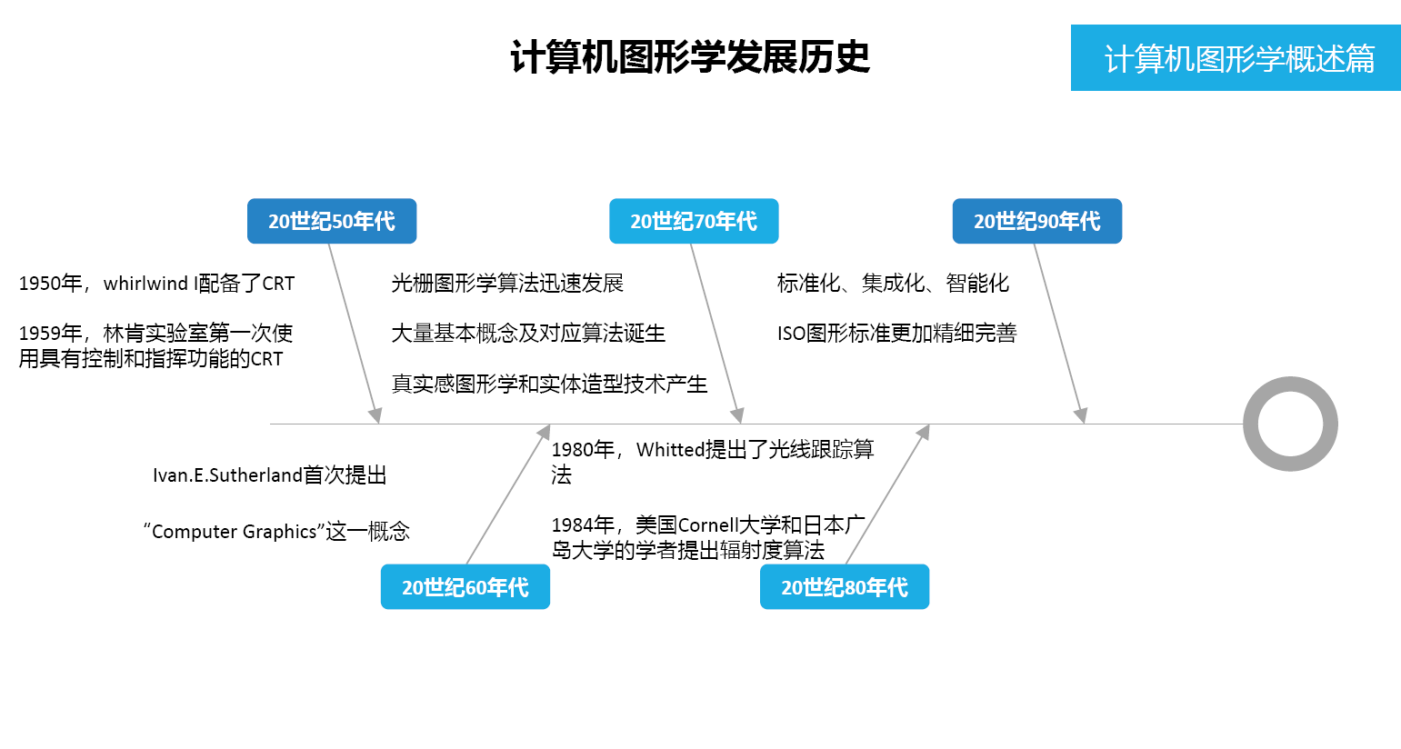
光栅图形学迅速发展

Slide 3
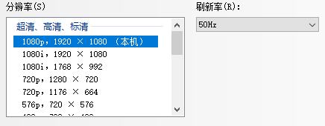
光栅显示设备
光栅显示设备
二维点阵（像素）
最基本的绘图函数：DrawPixel(x,y);
分辩率：1920*1080
每行有1920个点；
每列有1080个点；

Slide 4
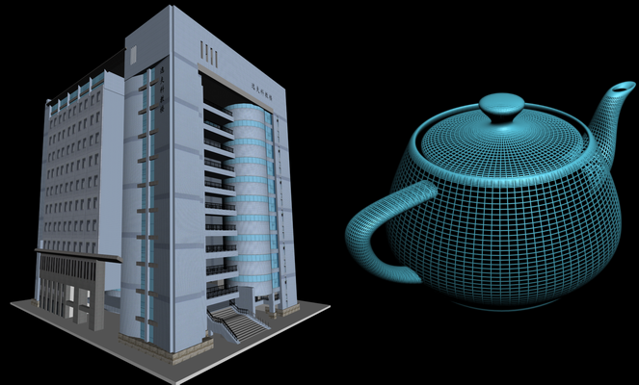
在设备上显示什么模型？
图形千变万化…
不可能为每种图形都设计一个绘制算法…
也不需要为每个图形都设置一个绘制算法…
任何图形都是由基本图形组成：
基本图形：直线、圆、椭圆、多边形域
只需讨论基本图形
基本图形生成算法

Slide 5
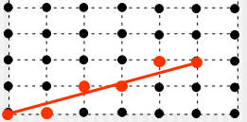
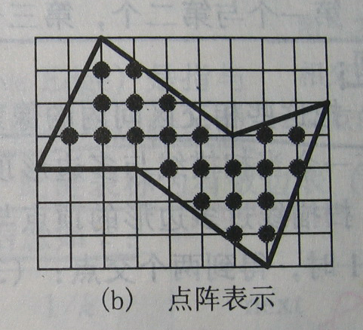

基本图形生成算法
直线的扫描转换
圆的扫描转换
椭圆的扫描转换
多边形的扫描转换
字符处理
……
反走样

Slide 6
直线的扫描转换
问题：对给定起点和终点的直线，在光栅显示器上显示直线
问题：给定直线的起点和终点，在光栅显示器的二维点阵中确定一组点最佳逼近所给直线！
起点
(x0,y0)
终点
(x1,y1)
理论上，线段由无数个点组成；
光栅显示器：用有限个点表示；

Slide 7
直线的扫描转换
在所有x (x0≤x≤x1)列上，求点(x, y)，并绘制点(x , y)
求x ：已知量
求y ：y=kx+b
绘制：DrawPixel(x,y)
循环结构
x0
x1
对任意x0≤x≤x1,在第x列上存在一个点；

Slide 8
直线的扫描转换
浮点数乘法
浮点数加法
整数加法
四舍五入

Slide 9
直线的扫描转换
绘制直线的本质是确定点序列：
(x₀,y₀)
…
(x_{i},y_{i})
(x_{i+1},y_{i+1})
…
(x_{n},y_{n})
y_{i+1}=kx_{i+1}+b
=k(x₀+i+1)+b
=k(x₀+i)+b + k
=y_{i}+k;
y_{i+1}=y_{i}+k;
y = y + k;

Slide 10
直线的扫描转换
浮点数加法
整数加法
四舍五入

Slide 11
改进多少？
浮点数乘法
浮点数加法
整数加法
四舍五入
浮点数加法
整数加法
四舍五入
增量运算！

Slide 12
讨论：请给出L1,L2的点序列
直线L1:
（0，0）
（5，2）
直线L2:
（0，0）
（2，5）
算法并不总有效，似乎和直线的斜率有关！

Slide 13
请看……
x与y对调
1/k=0.4

Slide 14
如何选择？
x变化比y快
|k|<=1
y变化比x快
|k|>1

Slide 15
最后代码…
数值微分法
DDA
（Digital Differential Analyzer）

Slide 16
教材中的代码…
代码紧凑！
一次浮点加法、
一次四舍五入
Why?思考题

Slide 17
算法性能比较

Slide 18
DDA算法总结
优 点
算法直观
易实现
不 足
涉及浮点数运算
不利于硬件实现
中点Bresenham算法

Slide 19
中点Bresenham算法（0≤k ≤ 1）
如何快速确定
下一点（x_{i+1},y_{i+1}）？
如何从Pu和Pd中进行选择？
为什么下一点必定是P_{u}或P_{d}?

Slide 20
P_{u}和P_{d}的取舍
F(x,y)>0
F(x,y)=0
F(x,y)<0
P_{M}在直线上方，取P_{d}
P_{M}在直线下方，取P_{u}

Slide 21
基本算法
浮点乘法
浮点加法
增量运算！
d_{i} →d_{i+1}

Slide 22
d_{i}的递推公式…

Slide 23
改进算法
只关心d的符号，
而不关系d的大小
浮点加法
中点Bresenham算法
（0≤k≤0）
整数加法
D_{i}=di*2(x1-x0);

Slide 24
中点Bresenham算法
0
-3
1
3
-4
1
-1
2
5
2
1
6

Slide 25
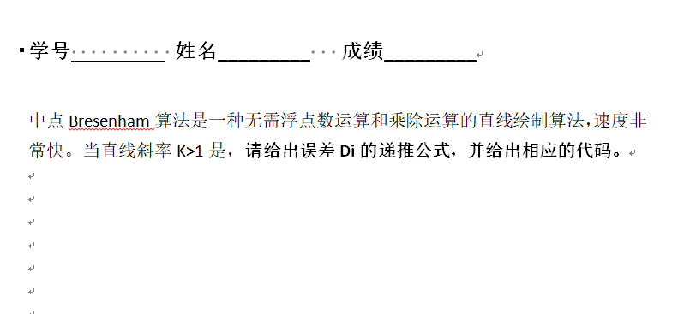
课题作业

Slide 26
算法性能比较
需要这么多线段吗？

Slide 27
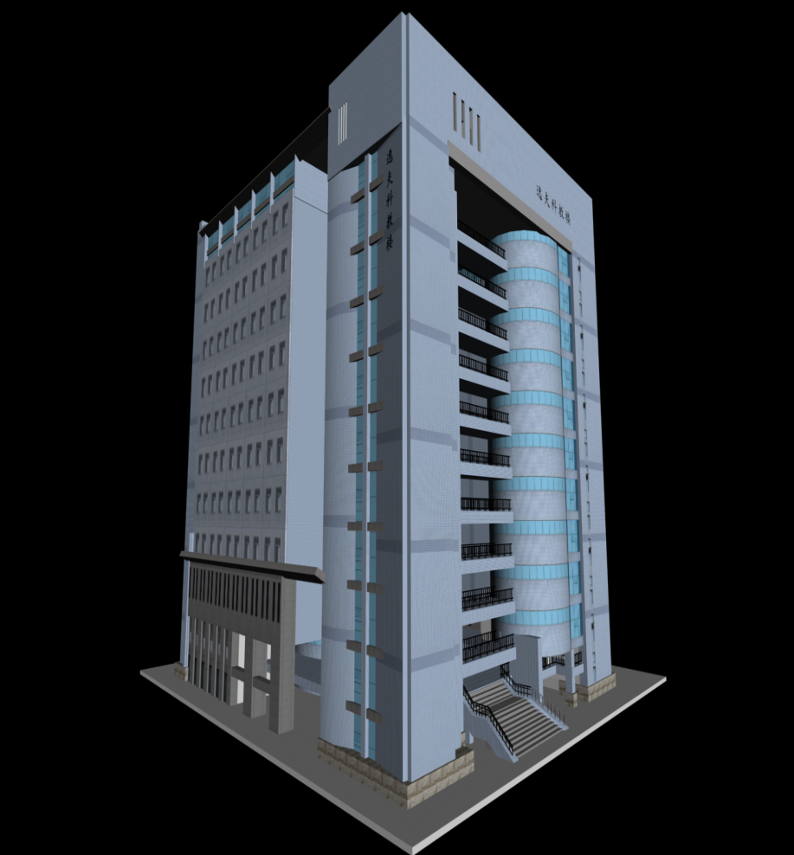
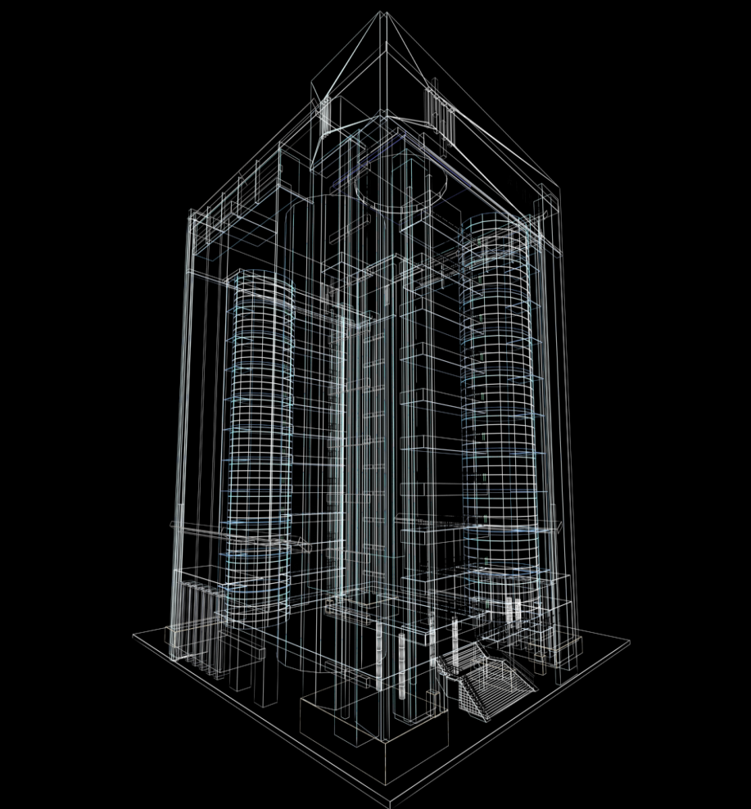
请看….
46000+

Slide 28
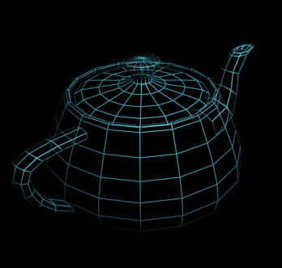
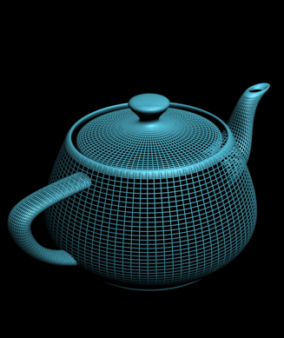
请看….
30976
1024

Slide 29
直线扫描转换算法小结
介绍了扫描转换算法的作用
介绍了两种直线扫描转换算法：
DDA方法
中点 Bresenham算法
“重要点”
利用固有的属性改进算法，提高性能！

Slide 30
基本图形生成算法
直线的扫描转换
圆的扫描转换
椭圆的扫描转换
多边形的扫描转换
字符处理
……
反走样

Slide 31
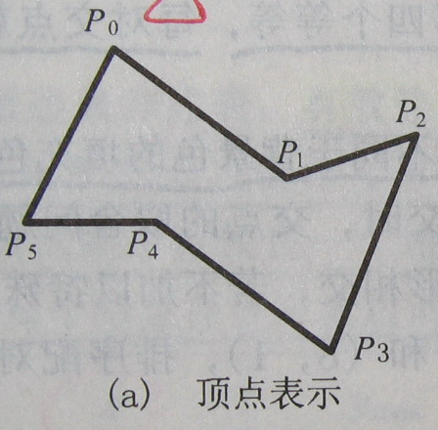
多边形的扫描转换（区域填充）
扫描转换多边形（区域填充）：从多边形顶点表示到点阵表示的转换
顶点表示:用多边形的顶点序列来刻划多边形
点阵表示:是用位于多边形内的象素的集合来刻划多边形

Slide 32
X-扫描线算法的基本思想
如果“能确定线在多边形内的部分”，那么就可以“从下到上” 逐条线的处理；
名字来源之一：扫描过程
名字来源之二：平行于X轴

Slide 33
确定多边形内部扫描线的过程
交点取整
求交点：
A ：（2，3）
B ：（4，3）
C ：（7，3）
D ：（9，3）
[A，B]、[C，D]在多边形内部
填充过程： 求交点→排序→配对→填充

Slide 34
特例：交点在顶点位置
共享顶点的两条边分别落在扫描线的两侧
按1个处理
共享顶点的两条边在扫描线的同一侧
按0或2个处理

Slide 35
x-扫描线算法
确定多边形所占有的最大扫描线数；得到多边形顶点的最小和最大y值（y_{min}和y_{max}）。
从y=y_{min}到y=y_{max}，每次用一条扫描线进行填充。
对一条扫描线填充的过程可分为四个步骤：
求交点
排序：从左到右
交点配对
区间填色

Slide 36
扫描线算法的应用：内外测试
P1
P2

Slide 37
改进的有效边表算法
扫描线AB和多边形求交过程：
依次和P0P1、P1P2、…、P5P0求交
问题：
P1P2、P2P3、 P4P5、 P5P0和AB不相交
求C、D可否利用A、B的信息？

Slide 38
改进的有效边表算法
只与它相交的边进行求交运算
利用交点的相关性
多边形边的连贯性
扫描线与边求交点
合理利用各种相关性
有效边表与边表

Slide 39
多边形转换算法小结
X-扫描线算法
基本原理；
特殊情况的处理；
改进有效边表法
基本思想：利用固有的属性改进算法
自学相关内容；

Slide 40
基本图形生成算法
直线的扫描转换
圆的扫描转换
椭圆的扫描转换
多边形的扫描转换
字符处理
……
反走样

Slide 41

引 言
走样：用离散量表示连续量引起的失真，叫走样（Aliasing）。
走样是数字化的必然产物。
反走样Antialiasing ：用于消除、减少走样的技术；

Slide 42
什么是反走样？
走样：用离散量表示连续量引起的失真，叫走样（Aliasing）。
走样是数字化的必然产物。
反走样Antialiasing ：用于消除、减少走样的技术；

Slide 43
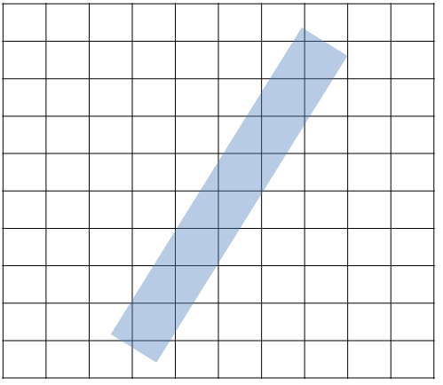
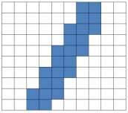
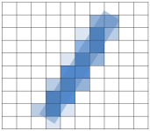

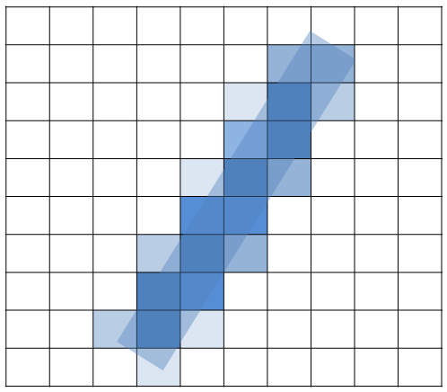
光栅化
反走样

Slide 44
反走样的基本原理
对像素点P，现在：
要么全在直线上:1
要么不在直线上:0
反走样：
P在直线L上的度（0,1）；
确定度的方法
过取样
区域取样

Slide 45

简单的过取样
采样频率是实际频率的两倍
权重：0.25
权重：0.75

Slide 46
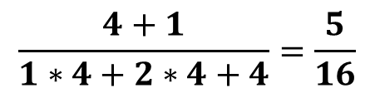
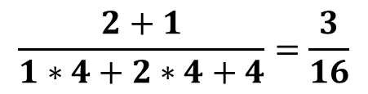
加权过采样
$$\frac{4+1}{1∗4+2∗4+4}=\frac{5}{16}$$
？
$$\frac{2+1}{1∗4+2∗4+4}=\frac{3}{16}$$

Slide 47
简单的区域取样

Slide 48

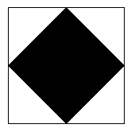


加权区域取样
中间部分更受重视！

Slide 49
加权函数类型

Slide 50
总 结
光栅图形学的基本概念
直线绘制算法
DDA算法
中点Bresenham算法
多边形填充
X-扫描线的基本原理
特殊点的处理方法
反走样
基本原理
过采样、区域采样

